Slide 1


KVALITA 4.0 ZPĚTNOVAZEBNÍ SYSTÉMY MANAGEMENTU KVALITY
David Vykydal Eva Tylečková
© Zpětnovazební systémy managementu kvality © 2024 by David Vykydal, Eva Tylečková is licensed under CC BY-NC 4.0
© Vysoká škola báňská – Technická univerzita Ostrava

Slide 2
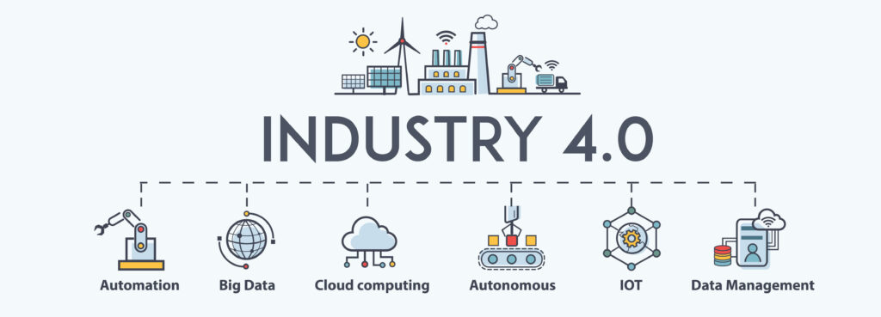
KVALITA 4.0 ZPĚTNOVAZEBNÍ SYSTÉMY MANAGEMENTU KVALITY
„Téma Kvalita 4.0 vychází z konceptu Průmysl 4.0, což jsou pojmy označující čtvrtou průmyslovou (r)evoluci. Současná čtvrtá průmyslová (r)evoluce vede k novým paradigmatům kvality, procesů a technologií.”
Průmysl 4.0 představuje současný trend digitální transformace, s ní související automatizaci.
Je spojen se vznikem tzv. „chytrých továren“, kde se budou využívat moderní technologie:
Internet věcí,
umělá inteligence,
virtuální a rozšířená realita,
cloud computing, 3D tisk,
Big Data apod.
31/07/24
Pokročilé systémy managementu kvality

Slide 3
CO JE „KVALITA 4.0“?
Tento koncept je spojen s pojmem „Průmysl 4.0” a zahrnuje všechny oblasti pokročilého managementu kvality v éře digitalizace.
Kvalita 4.0 se soustřeďuje především na čtyři oblasti managementu kvality: návrh a vývoj, výroba, služby a podnikovou kulturu.
Zvláštní pozornost je věnována metodám a nástrojům, umožňujícím pružnou komunikaci a efektivní zpětnou vazbu v oblasti B2B.
Rozsáhlá IT podpora je klíčovým předpokladem pro praktické prosazení konceptu Kvalita 4.0 v průmyslovém prostředí.
Spolehlivé a rychlé propojení a interakce mezi infrastrukturou, lidmi, organizačními jednotkami a zainteresovanými stranami není cílem, je pouze prostředkem pro neustálé zlepšování a inovace.
31/07/24
Pokročilé systémy managementu kvality

Slide 4
CO JE „KVALITA 4.0“?
Koncept Kvalita 4.0 efektivně propojuje nové technologie (cloud computing, big data, artificial intelligence, machine learning, Internet of things, etc.) s osvědčenými metodami a nástroji managementu kvality.
Filozofie TQM (aktivní zapojení všech zaměstnanců) je přirozenou součástí konceptu Kvalita 4.0.
Kvalita 4.0 je silně orientována na aplikaci prediktivních aktivit managementu kvality.
Tzv. zpětnovazební SMK jsou považovány za nejvhodnější základnu implementace konceptu Kvalita 4.0 do praxe.
31/07/24
Pokročilé systémy managementu kvality

Slide 5
KVALITA 4.0 JAKO VÝZVA
Firmy budou muset být schopny vyhovět individuálním požadavkům zákazníků i v podmínkách velkosériové výroby (kustomizace, resp. personalizace výroby).
I v podmínkách agility organizací je nutné udržovat výdaje vztahující se ke kvalitě v optimálních proporcích.
Propojení zdrojů informací je v systémech managementu považováno za klíč k redukci ztrát.
Informace budou chápány jako klíčová surovina.
Pružné a on-line měření ukazatelů výkonnosti bude možné u všech procesů, ne pouze u procesů výrobních.
31/07/24
Pokročilé systémy managementu kvality

Slide 6
KVALITA 4.0 JAKO VÝZVA
Eliminují se komunikační bariéry spolupráce týmů a útvarů.
Bude dosažena nová kvalita interní i externí komunikace v systémech managementu.
Zákazníci se stanou aktivními účastníky procesů návrhu a vývoje, ale také i procesů výroby a dodávání.
Zpětná sledovatelnost produktů se stane snadnou a objektivní.
Správné údaje se dostanou na správná místa ve správném (tj. reálném) čase.
31/07/24
Pokročilé systémy managementu kvality

Slide 7
ZPĚTNÁ VAZBA V SYSTÉMECH MANAGEMENTU KVALITY (SMK):
Dle ISO 9000:2015:
„Zpětná vazba představuje názory, komentáře a vyjádření zájmu o produkt nebo proces vyřizování stížností.“
Dle Business Dictionary:
„Zpětná vazba představuje proces, ve kterém se nám vrací důsledky nebo naše výstupy k případné budoucí úpravě.“
31/07/24
Pokročilé systémy managementu kvality

Slide 8
ZPĚTNÁ VAZBA V SMK:
Zpětná vazba od zainteresovaných stran
SYSTÉMY MANAGEMENTU KVALITY
Plánování a realizace nutných zlepšení a změn
Vyhodnocení údajů ze zpětné vazby a jejich komunikace
Analýza příčin problémů a poučení se
31/07/24
Pokročilé systémy managementu kvality

Slide 9
ZPĚTNOVAZEBNÍ SYSTÉM MANAGEMENTU KVALITY (ZVSMK):
Definice:
„Část celkového systému managementu organizace, využívající principy pokročilého managementu kvality a umožňující propojit všechny procesy managementu kvality s údaji o výkonnosti za účelem dosažení vyšší úrovně kvality (excelence) organizace.“
ZVSMK
Je složen z:
Interních zpětných vazeb
Externích zpětných vazeb
Obvykle zahruje:
Horizontální zpětné vazby
Vertikální zpětné vazby
31/07/24
Pokročilé systémy managementu kvality

Slide 10
ZVSMK: Charakteristiky různých zpětných vazeb
Zpětné vazby | Charakteristiky
Interní zpětné vazby | Pokrývají interní procesy organizace a ukazatele výkonnosti. Jsou založeny na zpětné vazbě od vlastníků jednotlivých procesů. Jsou zaměřeny především na výkonnost a způsobilost interních procesů.
Externí zpětné vazby | Pokrývají externí procesy a ukazatele výkonnosti. Jsou založeny na zpětné vazbě od externích zainteresovaných stran, zvláště pak zákazníků. Jsou zaměřeny především na vnímání a názory externích zainteresovaných stran.
Horizontální zpětné vazby | Jsou lokalizovány obvykle jen na jednu úroveň řízení. Popisují zda jsou interní procesy pod účinnou kontrolou. Očekává se vzájemná interakce mezi interními procesy.
Vertikální zpětné vazby | Jsou lokalizovány na nejméně dvě úrovně řízení. Odhalují, zda zpětná vazba na nižší úrovni řízení funguje. Umožňuje šíření a přezkoumávání toho, jak je plněna strategie organizace a dílčí politiky.
31/07/24
Pokročilé systémy managementu kvality

Slide 11
Příklady kombinací zpětných vazeb dle požadavků ISO 9001
Interní – horizontální:
Výstupy z přezkoumání kontextu organizace Vstupy pro návrh a vývoj Požadavky a výsledky týkající se auditů
Interní – vertikální:
Stanovení odpovědností, pravomocí a rolí v procesech SMK Rozhodnutí o strategickém směřování organizace Informace o nevhodnosti měřicího vybavení a možných dopadech této nevhodnosti
Externí – horizontální:
Informace o politice kvality směrem k zainteresovaným stranám Informace o stížnostech a reklamacích Výstupy hodnocení způsobilosti, resp. výkonnosti procesů SMK
Externí – vertikální:
Získané znalosti a kompetence z externích zdrojů Výstupy z ověřování shody dodávek a monitorování výkonnosti dodavatelů
31/07/24
Pokročilé systémy managementu kvality

Slide 12
VÝHODY A EFEKTY ZVSMK
Umožňují dosahovat shodu produktů na úrovni výkonnosti 6 Sigma.
Podporují koncepci včasné výstrahy v etapě návrhu a vývoje.
Umožňují přesnější identifikaci požadavků zákazníků a dalších zainteresovaných stran.
Podporují vzájemné propojování různých procesů a úrovní řízení.
Vytvářejí prostředí pro rychlé intervence v situacích, kdy dochází k odchylkám od specifikací.
31/07/24
Pokročilé systémy managementu kvality

Slide 13
VÝHODY A EFEKTY ZVSMK
Minimalizují výdaje vztahující se ke kvalitě.
Odrážejí trendy směřující k masové kustomizaci produktů.
Podporují zabezpečování kvality v celém hodnototvorném řetězci.
Podporují efektivní a účinné posuzování rizik i příležitostí.
Posilují účinnost všech fází PDCA cyklu, resp. cyklu DMAIC.
Vytvářejí podmínky pro dlouhodobou konkurenční schopnost organizací.
31/07/24
Pokročilé systémy managementu kvality

Slide 14
RIZIKA A BARIÉRY ZAVÁDĚNÍ ZVSMK
Zavedení je časově a investičně velmi náročné.
Zavedení není možné bez definované vize v oblasti managementu kvality.
Překážkou mohou být mentální stereotypy a nechuť vrcholových manažerů.
Jsou vyžadovány nové znalosti a kompetence zaměstnanců, včetně operátorů výrobních zařízení.
Nutné je zajištění rozsáhlé a moderní podpory ze strany IT a úzká spolupráce s IT specialisty.
Vyžadují i radikální řešení, resp. inovace vyšších stupňů.
31/07/24
Pokročilé systémy managementu kvality

Slide 15
Děkuji za pozornost
David VYKYDAL
Katedra managementu kvality
david.vykydal@vsb.cz
Transformace formy a obsahu vysokoškolského vzdělávání na VŠB-TUO
NPO_VŠB-TUO_MSMT-16605/2022

